Slide 1
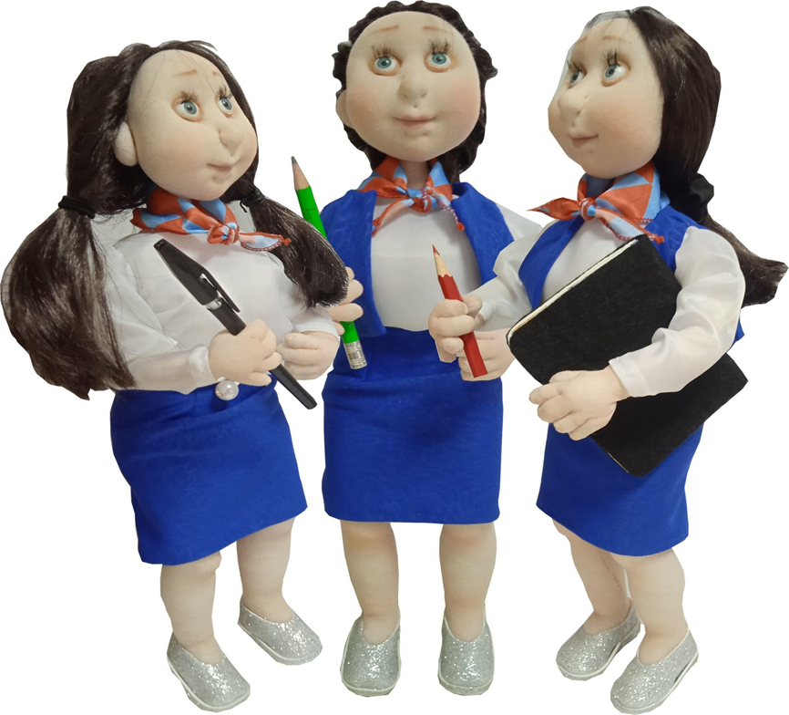
Команда 4: Чуякина Оксана, Брянская область; Говорова Екатерина, г. Москва; Щетинщикова Елена, Калужская область; Османов Осман, Московская область; Цагареишвили Сергей, Владимирская область; 6. Харитонова Лариса, Брянская область; Нурзат Урана, Республика Тыва; Клочкова Галина, Тверская область; Зыкова Светлана, Тверская область
Разработка Кодекса клиентоцентричности
1. Создание рабочей группы по разработке ККЦ
2. Формирование (разработка) миссии и основополагающих ценностей службы
3. Разработка принципов взаимоотношений в коллективе ЦЗН
4. Разработка документа
5. Закрепление разработанных документов нормативным актом ЦЗН
6. Разработка и утверждение плана проведения мотивационных мероприятий для сотрудников
7. Проведение мотивационных мероприятий для сотрудников

